Slide 1
KAP HELIANTONO DAN REKAN
Sosialisasi Pelaporan EITI Indonesia 2016
Minyak dan Gas
September 2018

Slide 2
KAP HELIANTONO DAN REKAN
AGENDA
1
EITI Indonesia
2
Independent Administrator
3
Hambatan dalam Proses Rekonsiliasi
4
Timeline
5
Reporting Template
6
Reporting Entities
7
Komunikasi

Slide 3
EITI Indonesia
Latar Belakang :
Extractive Industries Transparency Initiative (EITI) atau Inisiatif Transparansi untuk Industri Ekstraktif adalah standar global bagi transparansi penerimaan negara dari sektor ekstraktif; termasuk didalamnya minyak, gas bumi, mineral dan batu bara. Untuk Indonesia, kegiatan ini diatur dalam Peraturan Presiden No 26 tahun 2010 tentang Transparansi Pendapatan Negara dan Pendapatan Daerah yang Diperoleh dari Industri Ekstraktif
Kegiatan transparansi ini memerlukan adanya suatu laporan rekonsiliasi yang membandingkan antara penerimaan yang dicatat oleh pemerintah dengan pembayaran yang dilakukan oleh perusahaan di industri ekstraktif. Dalam laporan ini, penerimaan negara yang dilakukan rekonsiliasi adalah penerimaan pajak dan non-pajak yang berasal dari sektor minyak dan gas (migas) dan mineral dan batubara (minerba)
2

Slide 4
EITI Indonesia (lanjutan)
Informasi mengenai EITI Global termasuk Indonesia sebagai negara yang ikut dalam partisipasi dapat dilihat dalam website: https://eiti.org
Informasi mengenai EITI Indonesia dapat dilihat pada alamat: www.eiti.ekon.go.id
3
3

Slide 5
Independent Administrator
Kantor Akuntan Publik (KAP) Heliantono & Rekan
Ditunjuk sbg IA : 27 Juli 2018
Tugas : Menerbitkan Laporan EITI Tahun 2016 sesuai dengan Standar EITI.
Laporan berupa : 1. Laporan Kontekstual
2. Laporan Rekonsiliasi
Proses Penerbitan Laporan EITI Tahun 2016 dan hasil sbb:
4
4

Slide 6
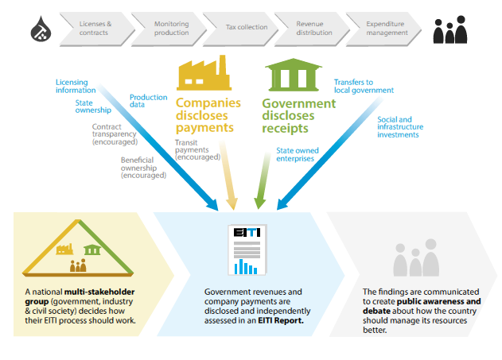
Independent Administrator (lanjutan)
Standar EITI
5
5

Slide 7
Hambatan dalam Rekonsiliasi
Formulir tidak diisi dengan lengkap
Pengisian angka tidak penuh
Mencoret pernyataan kesesuaian
Perbedaan angka akibat perbedaan basis (akrual dan kas)
Perbedaan pelaporan pada Satuan Volume
Angka tidak diambil dari FQR yang terkini (latest)
Terdapat entitas yang tidak melapor
Atas perbedaan yang terjadi akan ditindaklanjut oleh IA dengan melakukan konfirmasi ke entitas pelapor. Jika hasil konfirmasi masih terdapat perbedaan, maka akan di ”disclose” penyebab terjadinya perbedaan.
6
6

Slide 8
Time Line
Pengiriman Format Pengisian Pelaporan EITI Indonesia 2015 untuk Perusahaan Migas
Batas waktu penyampaian format pelaporan
Penyampaian Draft Report ke Sekretariat
14 Sep
18 Sep
18 Sep
05 Okt
23 Okt
06 Nov
23 Nov
Persetujuan Format Pelaporan
Sosialisasi Pengisian Format Pelaporan Perusahaan Migas
Batas waktu rekonsiliasi/
verifikasi data & follow up dengan Entitas Pelapor
Laporan Final
7

Slide 9
Reporting Template
Basis Akrual :
Informasi Total Lifting, Government Lifting, Over/under Lifting, DMO, DMO Fee sesuai dengan FQR
Basis Kas :
Seluruh pembayaran Corporate & Dividend Tax dan PBB termasuk penalti (jika ada) yang dilakukan pada tahun bersangkutan dan penyesuaian dari tahun-tahun sebelumnya, Bonus Penandatangan dan Bonus Produksi
Informasi yang disajikan perusahaan pelapor dalam laporan EITI adalah berdasarkan Financial Quarterly Report (FQR) terkini
8
8

Slide 10
Tambahan Informasi dalam Reporting Template 2016
Pada template pelaporan untuk Corporate dan Dividend Tax pengisian oleh masing-masing Participant Interest pada WK tersebut (Operator & Partner)
MIGAS
Penambahan informasi mengenai Benefit in-kind pada format pelaporan Operator
10
9

Slide 11
Reporting Entities
71 Operator
107 Partner
(non operator)
Dilaporkan 1 sisi dari (unilateral):
Pajak Bumi & Bangunan → pemerintah
Pajak Daerah & Retribusi Daerah (PDRD) → pemerintah
Dana Bagi Hasil (DBH) → pemerintah
Biaya Sosial (CSR) → perusahaan
Benefit in-kind → perusahaan
vs
SKK Migas
Ditjen Migas
Ditjen Anggaran
Ditjen Pajak
Entitas pelapor terdiri dari 4 entitas pemerintah dan entitas perusahaan mencakup 100% KKKS (Operator dan Non Operator) yang sudah produksi dan berkontribusi kepada penerimaan negara
13
10

Slide 12
Komunikasi
INDEPENDENT ADMINISTRATOR
Perusahaan
Pelapor
0811 – 1860 716 (Irvan)
0856 – 9230 2487 (Enstein)
laporaneiti@eiti.ekon.go.id
sekretariat@eiti.ekon.go.id
irvan.zulfikar@heliantonorekan.com
muhammad.enstein@heliantonorekan.com
11

Slide 13
TERIMA KASIH
Sosialisasi EITI Indonesia 2016
KAP Heliantono dan Rekan

